Slide 1
Звуки [З] [Ж]
Презентацию подготовил
Учитель – логопед Сизова У. Н.

Slide 2
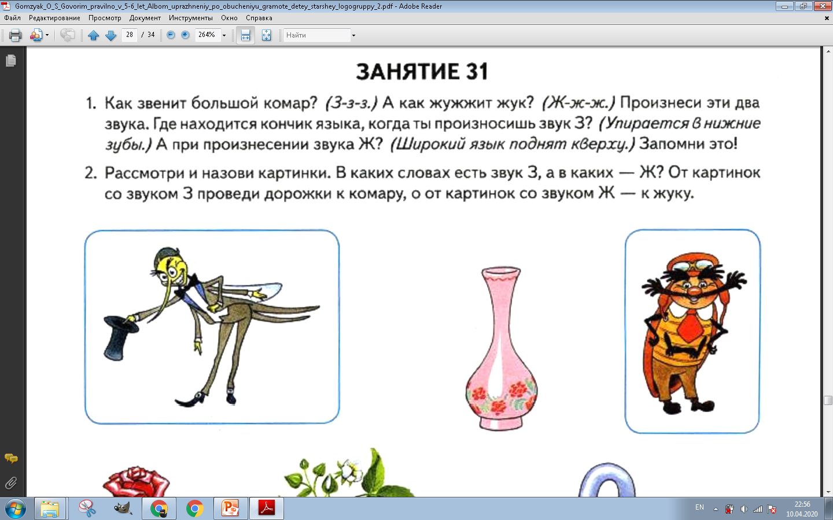
Подготовьте зеркало, при выполнение следующего задания ребенок смотрит на артикуляцию.
Как звенит большой комар? (ЗЗЗЗ) А как жужжит жук? (ЖЖЖЖ)
Произнеси эти два звука.
Чем эти звуки похожи?
– А чем они отличаются? Произнесите еще раз эти звуки, глядя в зеркало.
– Когда мы произносим звук Ж – ротик похож на большую трубочку, язычок наверху чашечкой, а когда произносим звук З – губы улыбаются, язычок упирается в нижние зубки
– Когда произносим звук Ж – воздушная струя теплая, а когда произносим звук З – холодная

Slide 3
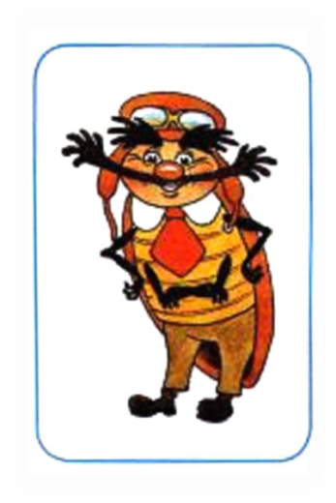
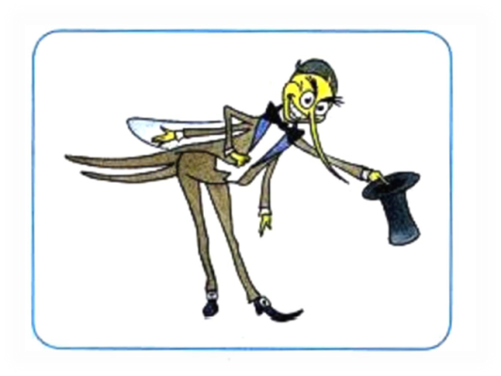
Опиши звуки [З] [Ж]
Звук Ж – он какой?
– Согласный, твердый, звонкий, обозначаем синим цветом.
– Звук З – он какой?
Согласный, твердый, звонкий, обозначаем синим цветом.

Slide 4

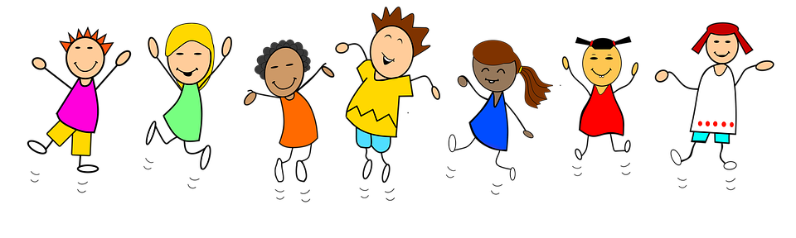
Игра «Хлопни - подпрыгни»
Инструкция: сейчас я буду произносить звуки, когда услышишь звук [З] – хлопни в ладоши один раз, когда услышишь звук [Ж] подпрыгни один раз.
В Н С К П Т З Ф К Ж З Х Т М П З З З Н К Т Ж Б Л Ж З Х Д Ж Ж З З………………..

Slide 5
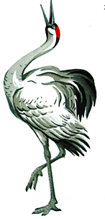

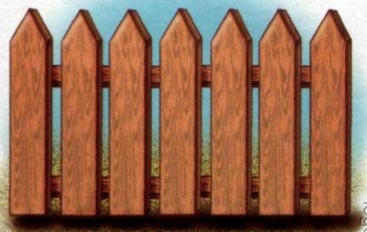
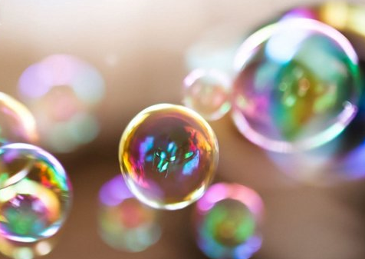
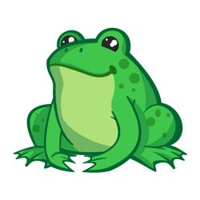
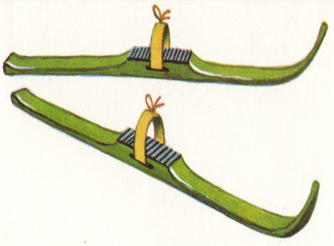
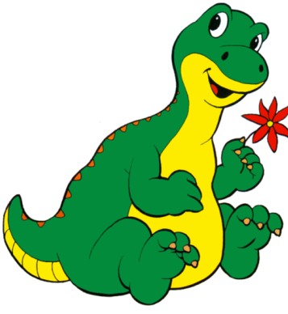
Игра «Жуки и комары»
Нарисуйте ребенку жука и комара, вырежьте их.
Поднимай картинку с жуком, когда увидишь на экране картинку, в названии которой есть звук [Ж], а комара , когда увидишь картинку, в названии которой есть звук [З]
СЛОВА: журавль, пузыри, лыжи, снежинка, динозавр, забор, жаба.

Slide 6

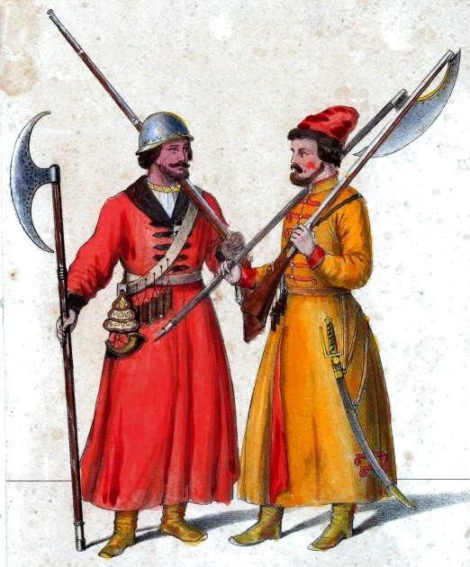
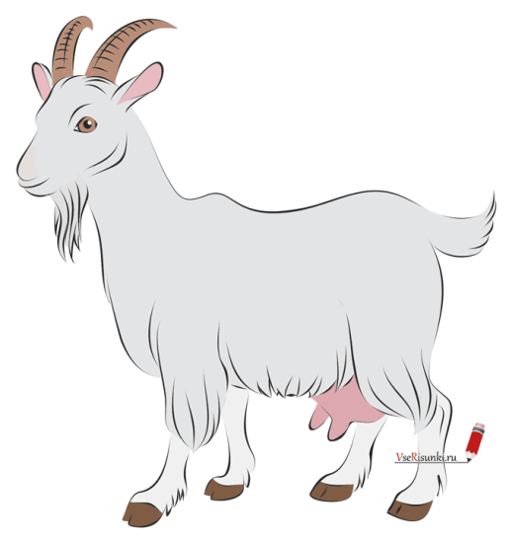
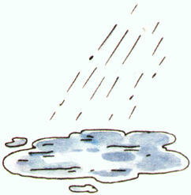
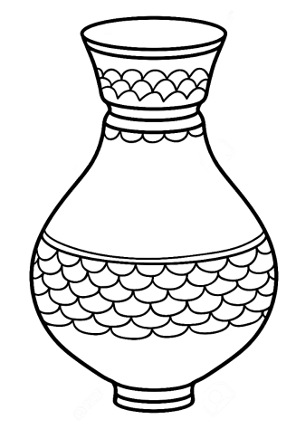
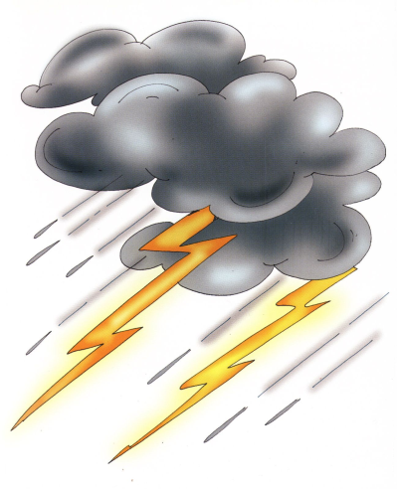
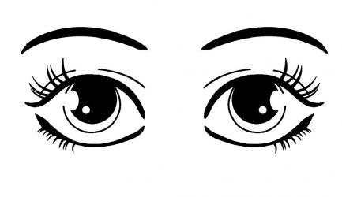
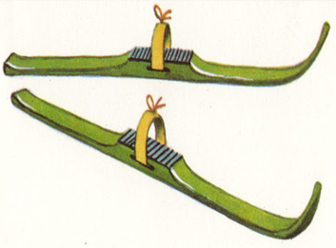
Дидактическая игра «Закончи слова»
Инструкция: Я буду говорить начало слов, а ты его конец. Все твои слова должны заканчиваться на [ЗА] или [ЖА].
При правильном выполнение на экране появится картинка с этим словом.
СЛОВА: берё.. (за), стра..(жа), ко..(за), лу..(жа), ва..(за), лы..(жи), гро..(за), гла..(за)

Slide 7

Физкультминутка для глаз
Глазки вправо, глазки влево,
И по кругу проведем.
Быстро – быстро поморгаем
И немножечко потрем.
Посмотри на кончик носа
И в «межбровье» посмотри.
Круг, квадрат и треугольник
По три раза повтори.
Глазки закрываем,
Медленно вдыхаем.
А на выдохе опять
Глазки заставляй моргать.
А сейчас расслабились
На места отправились

Slide 8
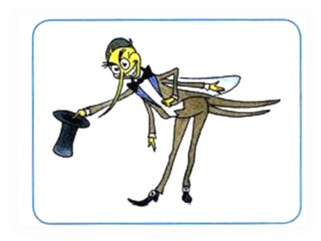

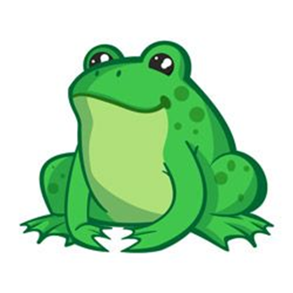

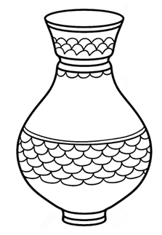
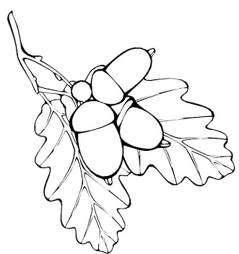
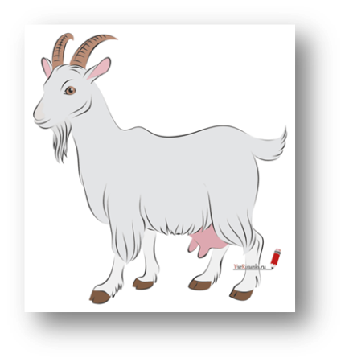
Игра «Подари подарки»
При возможности, лучше распечатать и сделать карандашом. Если нет, ребенок сначала называет, а потом , по итогу, сверяете правильно или нет. Обсуждаете ошибки.
Инструкция: «Рассмотри и назови картинки. В каких словах есть звук [З], а в каких [Ж]? От картинок со звуком [З], проведи дорожку комару, со звуком [Ж]- жуку»

Slide 9
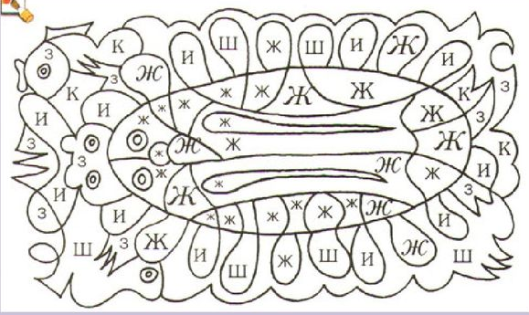
Распечатать по возможности
Найди на рисунке все буквы Ж и раскрась желтым карандашом, а все буквы З - зеленым карандашом.

Slide 10

Вспомни, с какими звуками сегодня мы с тобой познакомились?
Чем они похожи, а чем отличаются?
Молодец!

Slide 11


